Slide 1
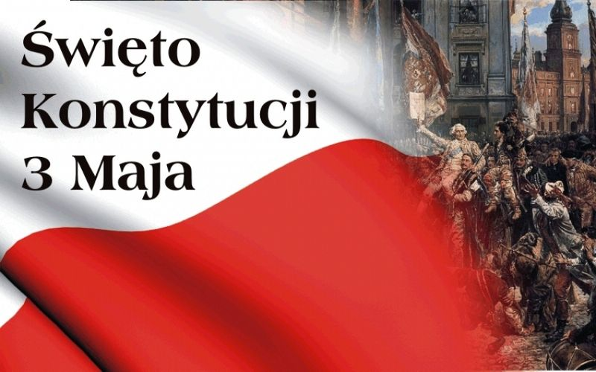

Slide 2
Spis treści:
Co to jest Konstytucja?
Znaczenie Konstytucji 3 Maja dla Polski,
Twórcy Konstytucji,
Uchwalenie Konstytucji,
Miejsce uchwalenia Konstytucji,
Wojna w obronie Konstytucji,
Święto Konstytucji 3 Maja,
Rękopis i pierwsze publikacje Konstytucji,
Pomniki Konstytucji 3 Maja,

Slide 3
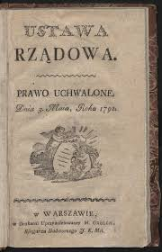
Co to jest Konstytucja 3 Maja?
Konstytucja 3 maja, właśc. Ustawa Rządowa z dnia 3 maja – uchwalona 3 maja 1791 roku ustawa regulująca ustrój prawny Rzeczypospolitej Obojga Narodów. Powszechnie przyjmuje się, że Konstytucja 3 maja była pierwszą w Europie i drugą na świecie (po konstytucji amerykańskiej z 1787 r.) nowoczesną, spisaną konstytucją.

Slide 4
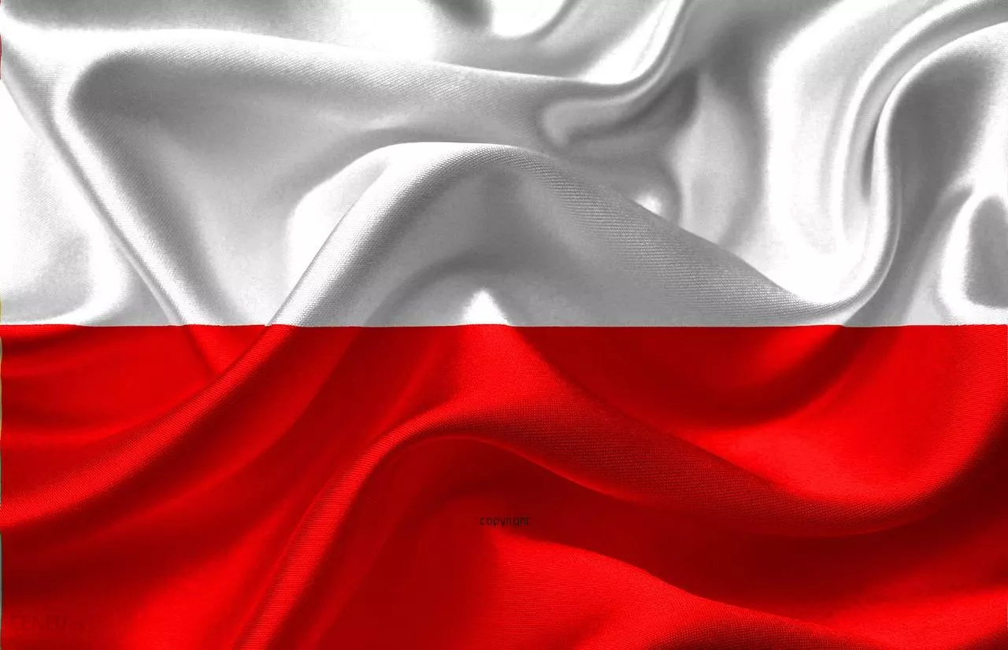
Znaczenie Konstytucji 3 Maja dla Polski
Konstytucja 3 maja miała dla Rzeczpospolitej ogromnie znaczenie. Pamiętając, że nasz kraj nie miał wtedy całkowitej władzy (nie mógł podejmować wszystkich decyzji w sprawach politycznych i funkcjonowania państwa) ze względu na państwa ościenne (głównie Rosja).
Konstytucja ogłosiła: zniesienie "liberum veto", zniesienie wolnej elekcji, ustanowienie monarchii dziedzicznej, wprowadzenie trójpodziału władzy (ustawodawcza, wnioskodawcza, sądownicza), powiększenie armii do 100 tys. żołnierzy (realizacja 57 tys.), wzięcie chłopów pod opiekę państwa, Polska jest krajem katolickim, ale tolerancyjny wobec innych wyznań, prawa o miastach (samorząd w miastach, udział 24 przedstawicieli w sejmie z głosem doradczym, nietykalność osobista mieszczan, piastowanie niższych urzędów, możność nabywania dóbr ziemskich). Konstytucja stała się bezpośrednim wynikiem wybuchu polsko-rosyjskiej w 1792 r. Konstytucja 3 maja była najwybitniejszym dziełem polskiego oświecenia. Uchwalenie Konstytucji w 1791r. otworzyła w Polsce okres monarchii konstytucyjnej.

Slide 5
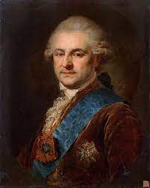
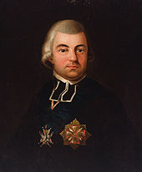
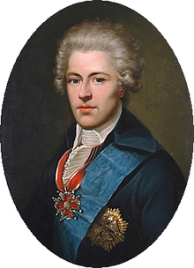
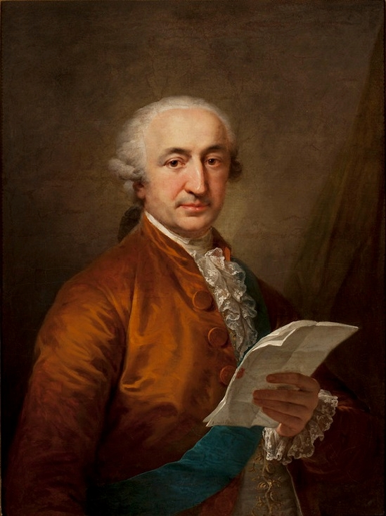
Twórcy Konstytucji
1. Stanisław August Poniatowski ostatni król Polski, wprowadzony na tron dzięki poparciu carycy Katarzyny II, główny autor Konstytucji. Uczestnik konfederacji targowickiej,
2. Ksiądz Hugo Kołłątaj, pisarz i publicysta, rektor i reformator Akademii Krakowskiej, działacz Komisji Edukacji Narodowej i Towarzystwa do Ksiąg Elementarnych. Przywódca pro-reformatorskiego stronnictwa Kuźnica Kołłątajowska,
3. Ignacy Potocki marszałek wielki litewski, w czasie Sejmu Wielkiego przywódca stronnictwa patriotycznego. Inicjator Konstytucji 3 Maja,
4. Stanisław Małachowski marszałek Sejmu Czteroletniego. Popierał dążenia miast do rozszerzenia ich praw politycznych. Był zwolennikiem współpracy szlachty z mieszczaństwem.
5. Stanisław Staszic ksiądz, pisarz i publicysta. Działał na rzecz rozwoju przemysłu. Propagator i zwolennik reform.

Slide 6
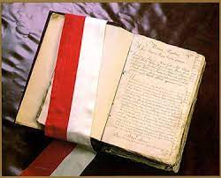
Uchwalenie Konstytucji
Konstytucja została uchwalona przez króla Stanisława Augusta Poniatowskiego wraz ze stanami skonfederowanemi . Została zaprojektowana w celu zlikwidowania obecnych od dawna wad opartego na wolnej elekcji i demokracji szlacheckiej systemu politycznego Rzeczypospolitej Obojga Narodów. Konstytucja zmieniła ustrój państwa na monarchię dziedziczną, ograniczyła znacząco demokrację szlachecką, odbierając prawo głosu i decyzji w sprawach państwa szlachcie nieposiadającej ziemi (gołocie), wprowadziła częściowe zrównanie praw osobistych mieszczan i szlachty oraz stawiała chłopów pod ochroną państwa, w ten sposób łagodząc nadużycia pańszczyzny. Konstytucja formalnie zniosła liberum veto.

Slide 7
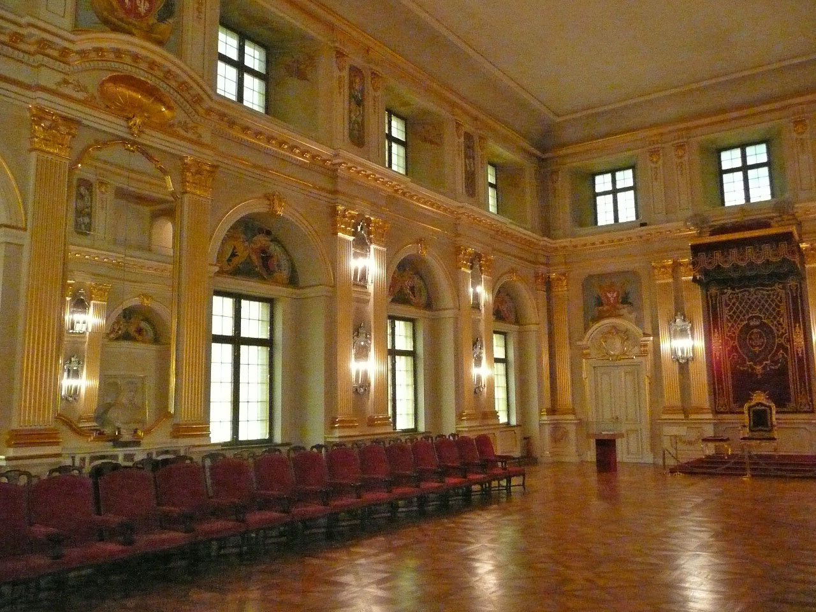
Miejsce uchwalenia Konstytucji
Konstytucję król Stanisław August Poniatowski zaprzysiągł, w Sali Senatorskiej Zamku Królewskiego podczas jednodniowej sesji izb połączonych, na ręce biskupa krakowskiego Feliksa Turskiego.

Slide 8
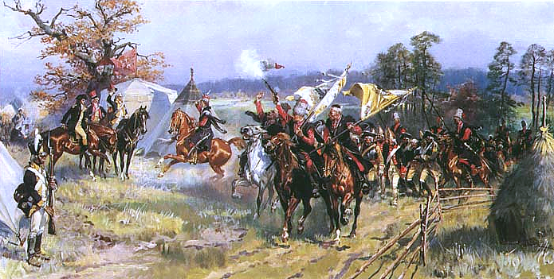
Wojna w obronie Konstytucji
Wojna polsko-rosyjska lub wojna w obronie Konstytucji 3 maja (1792 roku - niewypowiedziana wojna wojsk Rzeczypospolitej z wojskami Imperium Rosyjskiego, interweniującymi militarnie pod pretekstem wsparcia zawiązanej w Petersburgu konfederacji targowickiej, w celu obalenia ustroju wprowadzonego w Rzeczypospolitej przez Sejm Czteroletni Konstytucją 3 maja 1791. Wojna zakończyła się po trzech miesiącach klęską Rzeczypospolitej.

Slide 9

Święto Konstytucji 3 Maja
Dzień 3 maja 1791 roku został uznany Świętem Konstytucji 3 Maja. Obchody tego święta były zakazane podczas rozbiorów, a ponownie jego obchodzenie zostało wznowione w II Rzeczypospolitej w kwietniu 1919 roku. Święto Konstytucji 3 Maja zostało zdelegalizowane przez hitlerowców i sowietów podczas okupacji Polski w czasie II wojny światowej, a po antykomunistycznych demonstracjach w 1946 r. nie było obchodzone w Polsce, natomiast zastąpione obchodami Święta 1 Maja. W styczniu 1951 r. święto 3 maja zostało oficjalnie zdelegalizowane przez władze komunistyczne. W roku 1981 ponownie władze świętowały uchwalenie majowej konstytucji. Do roku 1989 w tym dniu często dochodziło w Polsce do protestów i demonstracji antyrządowych i antykomunistycznych. Po zmianie ustroju, od kwietnia 1990 r. Święto Konstytucji 3 Maja należy do uroczyście obchodzonych polskich świąt.

Slide 10
Rękopis i pierwsze publikacje Konstytucji
W Archiwum Głównym Akt Dawnych przechowywane są trzy oryginalne rękopisy Konstytucji 3 maja. Rękopisy Konstytucji nie stanowią wyodrębnionej pozycji (osobnej książki) lecz wchodzą w skład obszernych ksiąg zawierających zestawy dokumentów z tamtej epoki (np. księga Metryki Litewskiej, w której zawarta jest Konstytucja liczy 722 strony, przy czym zapis Konstytucji zawarty jest na jej 8 stronach: od 75 do 82).
W przeciągu jednego roku od uchwalenia, Konstytucja 3 maja została wydana w Polsce czternaście razy, w łącznej ilości 20-30 tysięcy egzemplarzy. Przedruki ukazywały się także w gazetach (np. w „Gazecie Narodowej i Obcej”).
Informacje o uchwaleniu Konstytucji szybko zaczęły się ukazywać w prasie europejskiej. Już 15 maja 1791 wzmianka o tym wydarzeniu ukazała się w „Gazecie Lejdejskiej”. 20 maja informacje na ten temat podały: „The Times” oraz „The Morning Chronicle”. W czerwcu 1791 w trzech brytyjskich gazetach ukazał się przetłumaczony tekst Konstytucji 3 maja

Slide 11
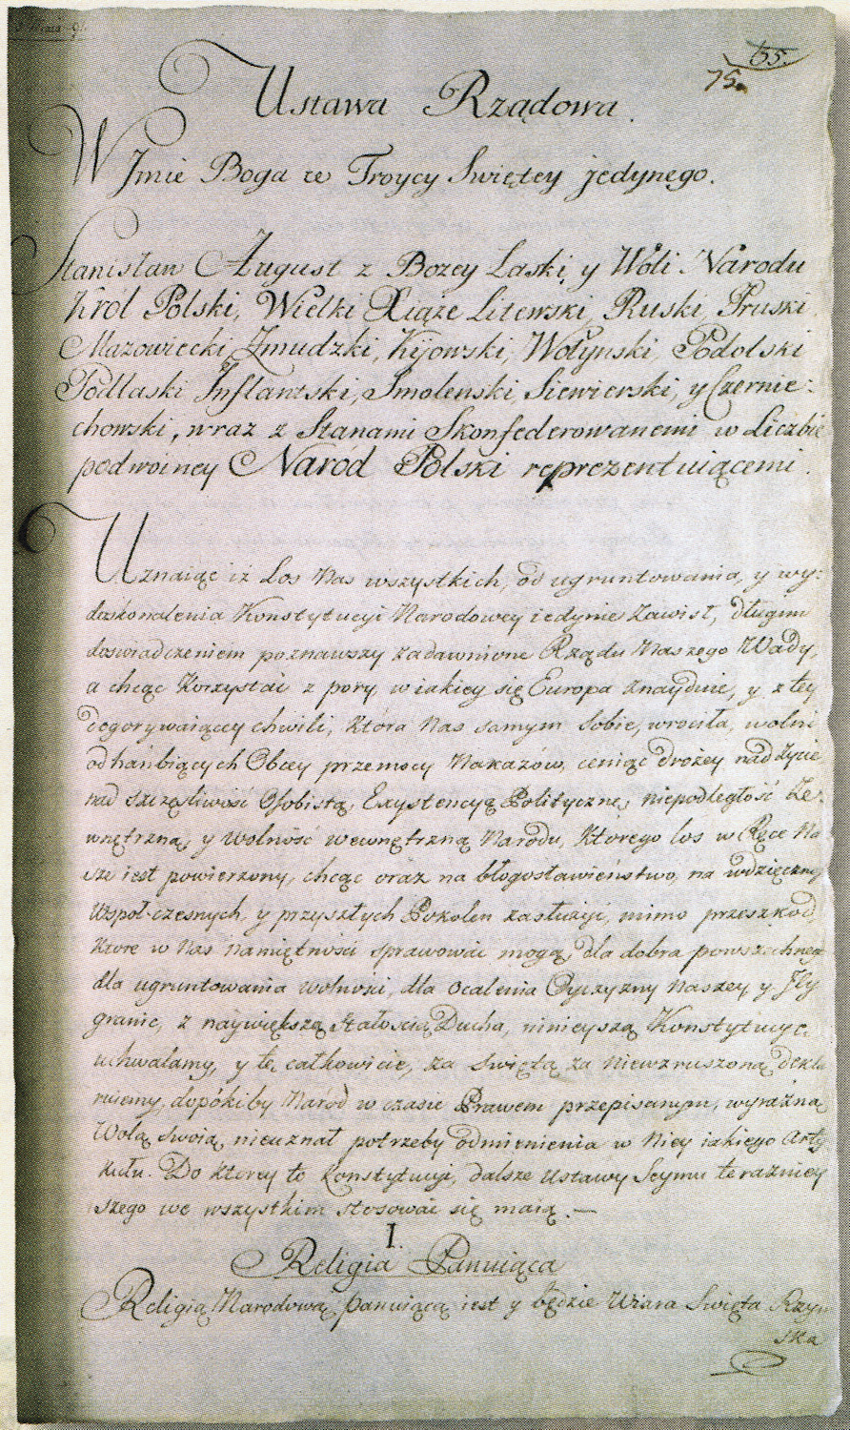
Rękopis Konstytucji 3 Maja

Slide 12
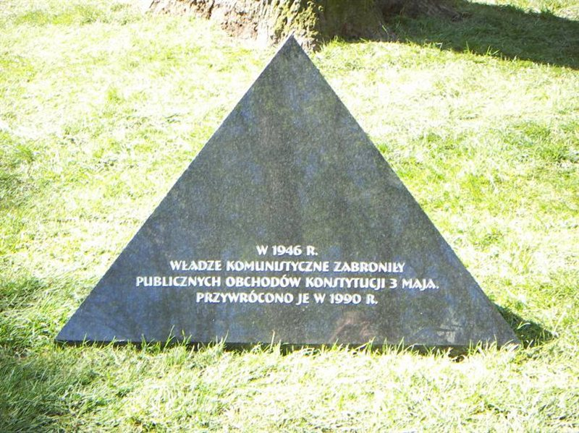
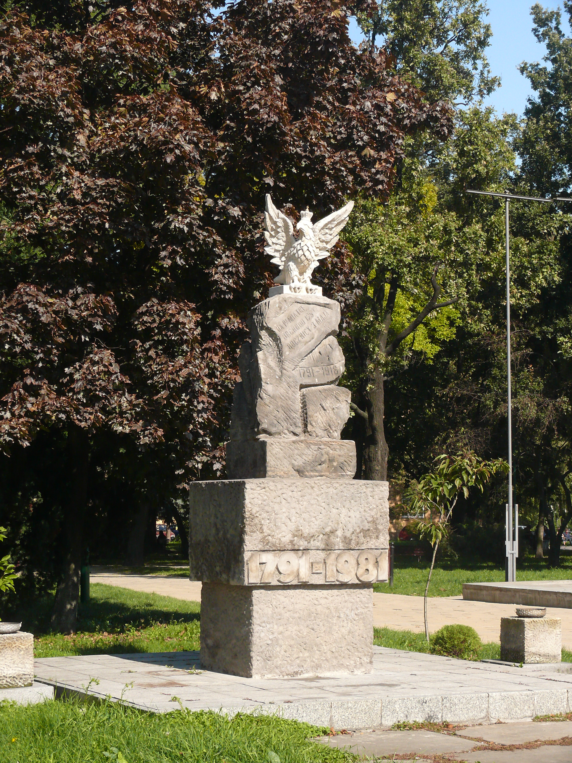
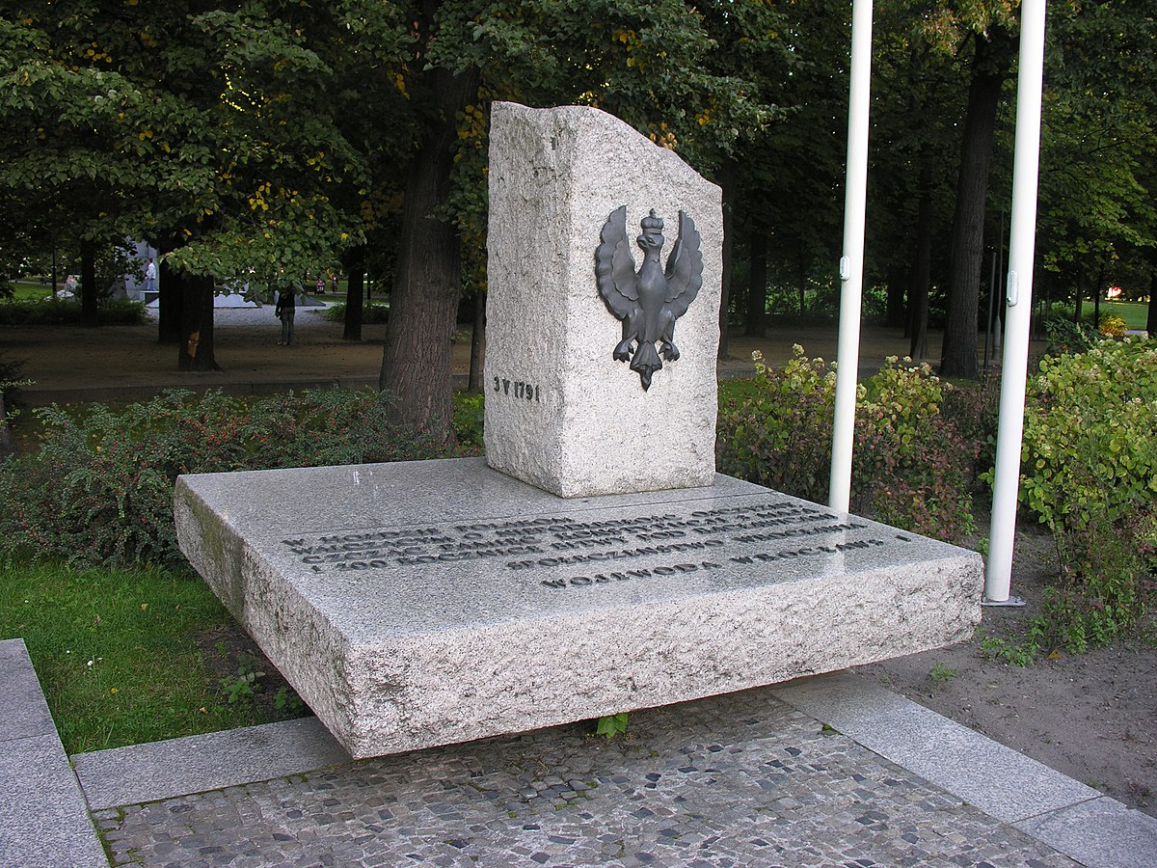
Pomniki Konstytucji 3 Maja
Pomnik Konstytucji w Białymstoku
Pomnik Konstytucji we Wrocławiu
Pomnik Konstytucji w Lublinie

Slide 13
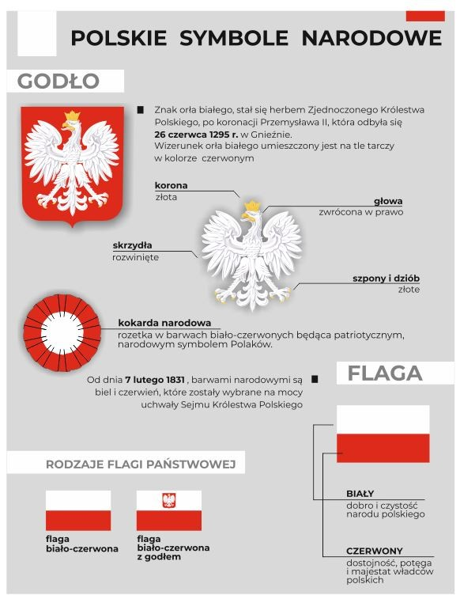

Godło, barwy oraz hymn państwowy symbolizują suwerenność państwa.
Ochronę prawną tych symboli gwarantuje konstytucja.
Rocznica uchwalenia Konstytucji 3 Maja 1791 roku, do dziś obchodzona jest jako jedno z najważniejszych świąt państwowych.

Slide 14
Źródła:
https://pl.wikipedia.org/wiki/Wojna_polsko-rosyjska_(1792)
https://lh3.googleusercontent.com/proxy/_Q7rWusoCCQgzQHnoDfjOXfUnS17JX__JDXawYPZyqiy8lJzoUVtr5hDVTPAu8ipDk9eAX6qBxjcdf53wFpDNUXDE_4HeZaWyf2O_DMfAdXApNdoJQ
https://pamietajskadjestes.pl/uploads/places/podlaskie/bialystok/pomnik-konstytucji-3-maja-1502124482/photo-1-1502124490.jpg
https://upload.wikimedia.org/wikipedia/commons/thumb/d/d1/Trzeci_maja2.JPG/1200px-Trzeci_maja2.JPG
https://pl.wikipedia.org/wiki/Konstytucja_3_maja
https://lh3.googleusercontent.com/proxy/_Q7rWusoCCQgzQHnoDfjOXfUnS17JX__JDXawYPZyqiy8lJzoUVtr5hDVTPAu8ipDk9eAX6qBxjcdf53wFpDNUXDE_4HeZaWyf2O_DMfAdXApNdoJQ
chrome-extension://bpmcpldpdmajfigpchkicefoigmkfalc/views/app.html
Dziękuję za uwagę!!!
Autor: Julia Nizianty kl.8 a

Slide 15


